Slide 1
Informationsveranstaltung zum
Gymnasialen Master of Education, Schulpraxissemester und Vorbereitungsdienst
Universität Stuttgart, 18. Dezember 2024
Infoveranstaltung
für Lehramtsstudierende
(Gymnasialer BA-Studiengang)

Slide 2
Referent*innen
Boris Plehn
Seminar für Ausbildung und Fortbildung der Lehrkräfte (SAFL) Stuttgart (Berufliche Schulen)
Ines Wagenplast
Seminar für Ausbildung und Fortbildung der Lehrkräfte (SAFL) Stuttgart (Gymnasium)
Wolfgang Weber
Professional School of Education Stuttgart-Ludwigsburg (PSE)
Prof.‘ Martina Wetzel
Seminar für Ausbildung und Fortbildung der Lehrkräfte (SAFL) Esslingen (Gymnasium)
18.12.2024

Slide 3
Ablauf
Begrüßung
Regulärer Master of Education
3. Erweiterungsmaster
Bewerbung und Zulassung
Vorziehen der Mastermodule im Bachelorstudium
6. Seminarbegleitete Praxisphasen in der Lehrerbildung
6.1 Das Schulpraxissemester im Kontext der Gymnasiallehrerprüfungsordnung (RVO 2015)
6.2 Der Vorbereitungsdienst für das höhere Lehramt an Gymnasien
18.12.2024

Slide 4








Professional School of Education Stuttgart-Ludwigsburg (PSE)
Die Professional School of Education Stuttgart-Ludwigsburg (PSE) entwickelt die Lehrerbildung in der Region Stuttgart-Ludwigsburg professionsorientiert weiter und vereint Kooperationen von fünf lehrerbildenden Hochschulen unter ihrem Dach:
18.12.2024

Slide 5
Servicepoint Lehramt
Der Servicepoint Lehramt unterstützt die für die Organisation und Qualitätssicherung des gymnasialen Lehramtsstudiums an der Universität Stuttgart verantwortlichen Einrichtungen und Gremien.
Kontakt:
  Anschrift: PSE Stuttgart-Ludwigsburg
  Geschäftsstelle
  Herdweg 51, 1. OG, Raum 114
  70174 Stuttgart
  Tel.: 0711/685-81205
  E-Mail: wolfgang.weber@pse-stuttgart-ludwigsburg.de
  www.pse-stuttgart-ludwigsburg.de/projekte/servicepoint-lehramt
18.12.2024

Slide 6
PSE - Studienberatung
Die PSE-Studienberatung ist ein Angebot für
  Lehramtsstudierende und -studieninteressierte (Gymnasium), die an zwei PSE-Partnerhochschulen studieren oder studieren wollen
  Lehramtsstudierende (Gymnasium und Sekundarstufe I), die das geöffnete Studienangebot wahrnehmen
Kontakt:
  Anschrift: PSE Stuttgart-Ludwigsburg
  Geschäftsstelle
  Herdweg 51, 70174 Stuttgart
  E-Mail: studienberatung@pse-stuttgart-ludwigsburg.de
  www.pse-stuttgart-ludwigsburg.de/beratung
Offene Telefonsprechstunde: Di. & Do. 14:00–15:00 Uhr
Individuelle Termine n.V. (Präsenz, Online, Telefon)
18.12.2024

Slide 7
Zentrale Studienberatung (ZSB)
Studienberaterin für den Bereich Lehramt: Oksana Linn
Kontakt:
  Anschrift: Campus Vaihingen
  Haus der Studierenden
  Pfaffenwaldring 5c, 1. OG, R. 1.015
  70569 Stuttgart
Offene Sprechstunde (in Präsenz im HdS) Mi. 13:30–15:30 Uhr
Offene Telefonsprechstunde
Mo. 11:00–12:00 Uhr
Clearing: Di., Do. & Fr. 9:00–12:00 Uhr (Tel.: 0711/685-82133)
Individuelle Termine n.V. (Präsenz, Online, Telefon)
Weitere Informationen und Terminvereinbarung:
www.uni-stuttgart.de/zsb
18.12.2024

Slide 8
Ablauf
Begrüßung
Regulärer Master of Education
3. Erweiterungsmaster
Bewerbung und Zulassung
Vorziehen der Mastermodule im Bachelorstudium
6. Seminarbegleitete Praxisphasen in der Lehrerbildung
6.1 Das Schulpraxissemester im Kontext der Gymnasiallehrerprüfungsordnung (RVO 2015)
6.2 Der Vorbereitungsdienst für das höhere Lehramt an Gymnasien
18.12.2024

Slide 9
2. Regulärer Master of Education
18.12.2024

Slide 10
2. Regulärer Master of Education
18.12.2024

Slide 11
2. Regulärer Master of Education
Regelstudienzeit: 4 Fachsemester
Höchststudiendauer: 10 Fachsemester bzw. 12 Fach-semester bei Fächerkombinationen mit Bildender Kunst oder Musik
18.12.2024

Slide 12
2. Regulärer Master of Education
Die Masterarbeit kann in den wissenschaftlichen Fächern oder den Bildungswissenschaften verfasst werden.
Das Thema der Masterarbeit kann frühestens nach 12 ECTS-Credits im entsprechenden wissenschaftlichen Fach oder den Bildungswissenschaften ausgegeben werden und sofern nach einer Zulassung mit Auflagen die Erfüllung der Auflagen nachgewiesen wurde.
Die Bearbeitungsfrist beträgt 6 Monate.
18.12.2024

Slide 13
Ablauf
Begrüßung
Regulärer Master of Education
3. Erweiterungsmaster
Bewerbung und Zulassung
Vorziehen der Mastermodule im Bachelorstudium
6. Seminarbegleitete Praxisphasen in der Lehrerbildung
6.1 Das Schulpraxissemester im Kontext der Gymnasiallehrerprüfungsordnung (RVO 2015)
6.2 Der Vorbereitungsdienst für das höhere Lehramt an Gymnasien
18.12.2024

Slide 14
3. Erweiterungsmaster
18.12.2024

Slide 15
3. Erweiterungsmaster
Zusätzlich zu den beiden Hauptfächern kann ein drittes Fach (Erweiterungsfach) im Rahmen eines Master-studiums absolviert werden.
Alle Lehramtsfächer, die an der Universität Stuttgart im regulären Bachelor/Master angeboten werden, können auch als Erweiterungsmaster studiert werden.
Bildende Kunst und Musik können nicht als Erweiterungsfach studiert werden.
Alle Erweiterungsmasterstudiengänge an der Universität Stuttgart werden mit Hauptfachanforderungen in einem Umfang von 120 ECTS-Credits angeboten.
18.12.2024

Slide 16
3. Erweiterungsmaster
Regelstudienzeit: 4 Fachsemester
Höchststudiendauer: 12 Fachsemester
Fristverlängerung wegen des Nachholens der Sprachkenntnisse
Erweiterungsmaster kann parallel zum oder nach dem regulären Lehramtsmaster studiert werden.
18.12.2024

Slide 17
3. Erweiterungsmaster
Im Erweiterungsfach wird auch eine Masterarbeit geschrieben.
Das Thema der Masterarbeit kann frühestens nach der Erbringung von 60 ECTS-Credits im Erweiterungsfach ausgegeben werden und sofern nach einer Zulassung mit Auflagen die Erfüllung der Auflagen nachgewiesen wurde.
Die Bearbeitungsfrist beträgt 6 Monate.
18.12.2024

Slide 18
3. Erweiterungsmaster
# Zertifikat im Erweiterungsfach
Es ist möglich, ein Erweiterungsfach auch ohne Anfertigung einer Masterarbeit zu studieren und dieses Fach mit dem Erwerb eines Zertifikats abzuschließen.
Das Zertifikat kann beantragt werden, sobald im betreffenden Erweiterungsfach 105 ECTS-Credits erreicht wurden.
Weitere Informationen dazu unter: https://www.uni-stuttgart.de/universitaet/aktuelles/bekanntmachungen/Amtliche-Bekanntmachung-Nummer-05-2024/
18.12.2024

Slide 19
Ablauf
Begrüßung
Regulärer Master of Education
3. Erweiterungsmaster
Bewerbung und Zulassung
Vorziehen der Mastermodule im Bachelorstudium
6. Seminarbegleitete Praxisphasen in der Lehrerbildung
6.1 Das Schulpraxissemester im Kontext der Gymnasiallehrerprüfungsordnung (RVO 2015)
6.2 Der Vorbereitungsdienst für das höhere Lehramt an Gymnasien
18.12.2024

Slide 20
4. Bewerbung und Zulassung
# Bewerbung
Bewerbung für den regulären Master of Education und den Erweiterungsmaster ist sowohl zum Winter- als auch zum Sommersemester möglich.
Bewerbungsfristen:
  15. Juli für das Wintersemester
  15. Januar für das Sommersemester
Bewerbung erfolgt über C@MPUS: https://campus.uni-stuttgart.de
18.12.2024

Slide 21
4. Bewerbung und Zulassung
# Allgemeine Zulassungsvoraussetzungen
Erweiterungsmaster
Die Zulassungsvoraussetzung für einen Erweiterungsmasterstudiengang ist der Nachweis über den Abschluss eines mindestens 6-semestrigen lehramtsbezogenen Bachelorstudiengangs (Gymnasiales Lehramt) (oder gleichwertiger Abschluss), der Studienanteile von zwei Fachwissenschaften und ihren Fachdidaktiken, Bildungswissenschaften und schulpraktischen Studien umfasst.
18.12.2024

Slide 22
4. Bewerbung und Zulassung
# Allgemeine Zulassungsvoraussetzungen
Erweiterungsmaster
NWT kann als Erweiterungsfach nur studiert werden, wenn Bachelor-/Masterstudium Biologie, Chemie oder Physik umfasst.
Für die Zulassung in den Erweiterungsmaster Sport ist der Nachweis über die bestandene Sporteingangs-prüfung erforderlich.
Sprachvoraussetzungen sind in einigen Fächern gegeben.
18.12.2024

Slide 23
4. Bewerbung und Zulassung
# Zulassungsarten
Arten der Master-Zulassung
Reguläre Zulassung (der Bachelorabschluss liegt bereits vor)
Bedingte Zulassung (M.Ed.-Studiengänge ohne NC; der Bachelorabschluss liegt noch nicht vor)
Zulassung unter Vorbehalt (M.Ed.-Studiengänge mit NC; der Bachelorabschluss liegt noch nicht vor)
Zulassung mit Auflagen (wenn man bspw. von einer anderen Hochschule wechselt und Leistungen (sog. Auflagen) nachholen muss.
18.12.2024

Slide 24
4. Bewerbung und Zulassung
# Zulassungsarten
Bedingte Zulassung ist…
... möglich, wenn im Bachelorstudiengang bis zum Bewerbungsschluss mindestens 105 ECTS-Credits bzw. 165 ECTS-Credits (im künstlerischen Lehramt) erbracht wurden.
… drei auf den Bewerbungstermin folgenden Semester gültig.
Man muss für die Einschreibung in den M.Ed. den Bachelorabschluss nachweisen.
Informationen zur Einschreibung mit vorhandener bedingter Zulassung unter:
www.uni-stuttgart.de/studium/bewerbung/einschreibung
18.12.2024

Slide 25
4. Bewerbung und Zulassung
# Zulassungsarten
Zulassung unter Vorbehalt ist…
... möglich, wenn im Bachelorstudiengang bis zum Bewerbungsschluss mindestens 144 ECTS-Credits bzw. 210 ECTS-Credits (im künstlerischen Lehramt) erbracht wurden.
… ein Semester gültig, d.h. der Bachelorabschluss muss bis Ende des Semesters (31. März bzw. 30. September) nachgewiesen werden.
  Man kann sich direkt in den M.Ed. einschreiben.
18.12.2024

Slide 26
4. Bewerbung und Zulassung
# Zulassungsarten
Die Einschreibefrist wird im Zulassungsbescheid genannt (i.d.R. 15. November für das WiSe bzw. 15. Mai für das SoSe).
Achtung: Studierende des Künstlerischen Lehramts müssen für die Einschreibung im M.Ed. an der Uni Stuttgart die Immatrikulationsbescheinigung für den M.Ed. von der jeweiligen künstlerischen Hochschule vorlegen!
18.12.2024

Slide 27
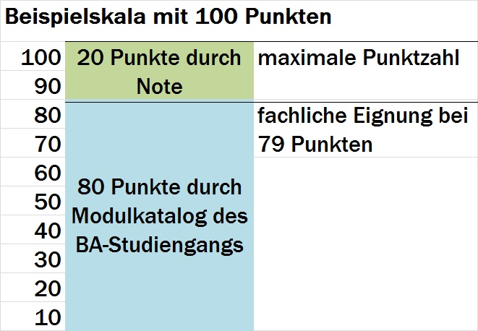
4. Bewerbung und Zulassung
# Zulassungsverfahren
Im Falle einer Zulassungsbeschränkung wird nach diesen Kriterien eine Rangfolge gebildet. Im Erweiterungsmaster nach der Bachelor-Note.
Nähere Informationen dazu in der Zulassungsordnung:
www.uni-stuttgart.de/studium/bewerbung/master/zulassung
18.12.2024

Slide 28
Ablauf
Begrüßung
Regulärer Master of Education
3. Erweiterungsmaster
Bewerbung und Zulassung
Vorziehen der Mastermodule im Bachelorstudium
6. Seminarbegleitete Praxisphasen in der Lehrerbildung
6.1 Das Schulpraxissemester im Kontext der Gymnasiallehrerprüfungsordnung (RVO 2015)
6.2 Der Vorbereitungsdienst für das höhere Lehramt an Gymnasien
18.12.2024

Slide 29
5. Vorziehen der Mastermodule im Bachelorstudium
Fächerkombination ohne Bildende Kunst oder Musik
Nach Erwerb von mindestens 100 ECTS-Credits können Mastermodule der wissenschaftlichen Hauptfächer und des Bildungswissenschaftlichen Begleitstudiums im Umfang von 24 ECTS-Credits belegt werden.
Nach erfolgreichem Ablegen der Orientierungsprüfung in beiden Hauptfächern können Module eines Erweiterungs-masterstudiengangs im Umfang von 69 ECTS-Credits vorgezogen werden.
18.12.2024

Slide 30
5. Vorziehen der Mastermodule im Bachelorstudium
Fächerkombination mit Bildender Kunst oder Musik
Nach Erwerb von mindestens 40 ECTS-Credits im wissenschaftlichen Hauptfach können Mastermodule des wissenschaftlichen Hauptfachs im Umfang von 12 ECTS-Credits belegt werden.
Nach erfolgreichem Ablegen der Orientierungsprüfung im wissenschaftlichen Hauptfach können Module eines Erweiterungsmasterstudiengangs im Umfang von 69 ECTS-Credits vorgezogen werden.
18.12.2024

Slide 31
5. Vorziehen der Mastermodule im Bachelorstudium
Das Vorziehen der Module des Erweiterungsmasters Sport ist erst nach bestandener Sporteingangsprüfung möglich.
Das Vorziehen der Module des Erweiterungsmasters NwT ist nur möglich, wenn das reguläre Bachelor-/Masterstudium eines der Fächer Biologie, Chemie oder Physik umfasst.
Das Schulpraxissemester darf nicht vorgezogen werden!
18.12.2024

Slide 32
5. Vorziehen der Mastermodule im Bachelorstudium
Sobald man die Voraussetzungen für das Vorziehen der Module des regulären Masters erfüllt hat, erhält man in C@MPUS einen Hinweis zum Vorziehen der Mastermodule mit dem Link zur Anleitung: www.student.uni-stuttgart.de/digital-services/campus/vorgezogene-mastermodule
Das Vorziehen der Module eines Erweiterungsmaster-studiengangs muss beim Prüfungsamt beantragt werden (pruefungsamt@uni-stuttgart.de)
Die vorgezogenen Mastermodule werden nicht für die Bachelorprüfung berücksichtigt, sondern nach Einschreibung in den Masterstudiengang auf die Masterprüfung von Amts wegen angerechnet.
Weitere Informationen zum Vorziehen der Mastermodule unter:
www.uni-stuttgart.de/universitaet/aktuelles/bekanntmachungen/dokumente/bekanntm_50_2017.pdf
18.12.2024

Slide 33
Ablauf
Begrüßung
Regulärer Master of Education
3. Erweiterungsmaster
Bewerbung und Zulassung
Vorziehen der Mastermodule im Bachelorstudium
6. Seminarbegleitete Praxisphasen in der Lehrerbildung
6.1 Das Schulpraxissemester im Kontext der Gymnasiallehrerprüfungsordnung (RVO 2015)
6.2 Der Vorbereitungsdienst für das höhere Lehramt an Gymnasien
18.12.2024

Slide 34


6. Seminarbegleitete
Praxisphasen in der Lehramtsausbildung
Fr. Wagenplast, Seminar Stuttgart
Fr. Wetzel, Seminar Esslingen
35

Slide 35

Seminare für Ausbildung und Fortbildung der Lehrkräfte
Seminar Stuttgart (Gymnasium)
Hospitalstraße 22-24,
70174 Stuttgart,
Tel.: 0711/137867-45
http://www.seminare-bw.de/SEMINAR-STUTTGART-GYM,Lde/Startseite
Ines Wagenplast:
wagenplast@seminar-stuttgart.de
Seminar Esslingen (Gymnasium)
Flandernstraße 103
73732 Esslingen
Tel.: 0711-397 4600/02
http://seminar-esslingen.de/,Lde/
Startseite
Martina Wetzel:
wetzel@seminar-esslingen.de
18.12.2024

Slide 36
Bachelor
BildWiss & Fachdidaktik
Orientierungspraktikum
Master M.Ed.
BildWiss & Fachdidaktik
Schulpraxissemester
RVO 2015
Die 3 Phasen der Lehrerausbildung
Vorbereitungsdienst
Einführung am Seminar
19 Monate
Staatsexamen
GymPO II
(2015)
Phase I
Berufseingangsphase
Begleitende Reflexion
der Berufspraxis
Phase II
Phase III
18.12.2024

Slide 37
Ablauf
Begrüßung
Regulärer Master of Education
3. Erweiterungsmaster
Bewerbung und Zulassung
Vorziehen der Mastermodule im Bachelorstudium
6. Seminarbegleitete Praxisphasen in der Lehrerbildung
6.1 Das Schulpraxissemester im Kontext der Gymnasiallehrerprüfungsordnung (RVO 2015)
6.2 Der Vorbereitungsdienst für das höhere Lehramt an Gymnasien
18.12.2024

Slide 38
6.1 Das Schulpraxissemester (SPS) im Master of Education (M.Ed.) an den Seminaren für Ausbildung und Fortbildung der Lehrkräfte (Gymnasium)
Termine und zeitlicher Rahmen
Ziele des SPS
Ausbildung an der Schule
Ausbildung am Seminar
Bestehensbedingungen und –bescheinigung
Alternativen:
  Anerkennung von Auslandspraktika (max. 8 Wochen)
  Anerkennung des SPS im beruflichen Seminar
18.12.2024

Slide 39
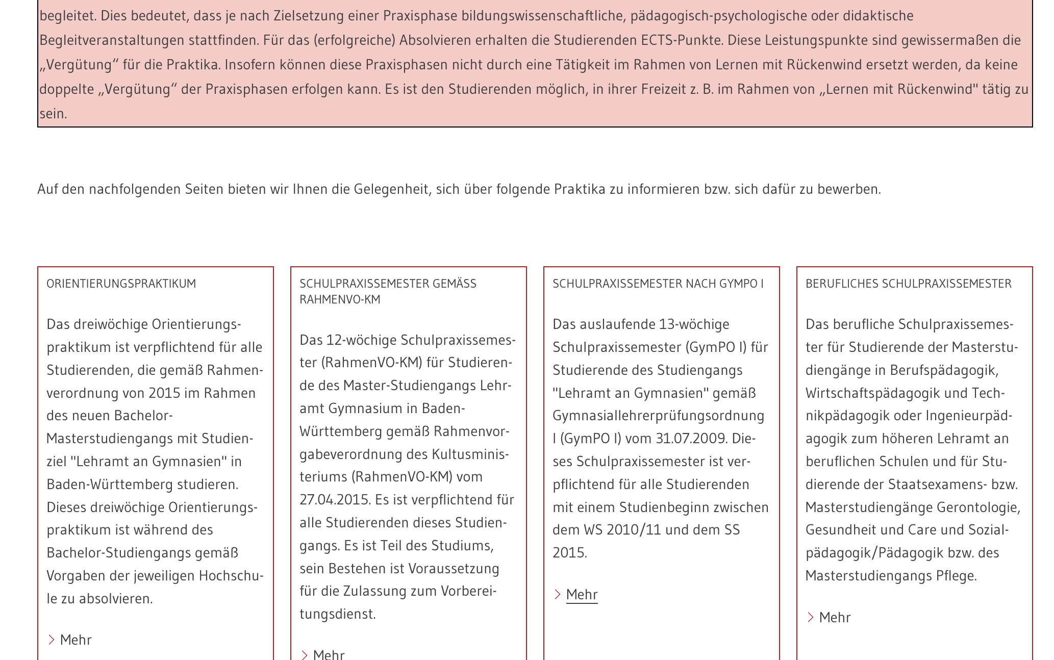
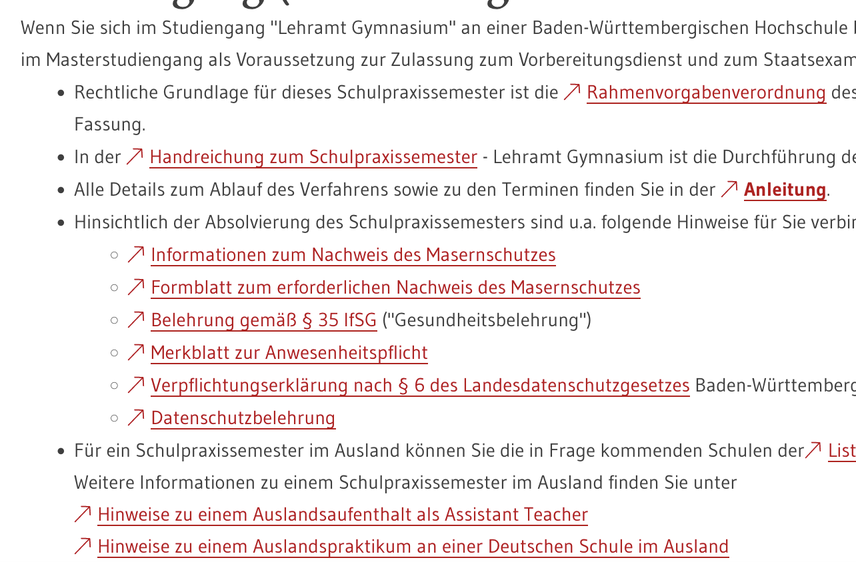
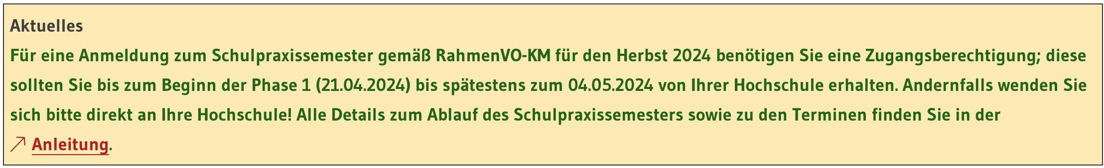
Informationen des Kultusministeriums (KM)
und online-Anmeldung
https://lehrer-online-bw.de/schulpraktika
Handreichungen und Infos!
18.12.2024

Slide 40
Phase Zeitraum | Schulpraxissemester 2025 – Beschreibung
Vorlaufphase Bis 4.5.2025 | Von Ihrer Hochschule erhalten Sie rechtzeitig vor der Anmeldephase eine Zugangsberechtigung zur Online-Plattform (entweder per Mail oder schriftlich).
Phase 1 Anmeldephase 5.-17.05.2025 | In dieser ersten Phase können sie im Online-System Ihre erforderlichen persönlichen Daten ergänzen und sich an bis zu fünf Schulen vormerken lassen. Ohne eine Vormerkung an mindestens einer Schule werden Sie am Zuweisungstag keiner Schule zugewiesen!
Zuweisungstag 18.05.2025 | An diesem Tag werden Sie vom Online-System unter Berücksichtigung der schulischen Rahmenbedingungen und möglichst auch Ihrer Schulwünsche an eine geeignete Schule ein gebucht. An diesem Tag haben Sie nur eingeschränkten Zugriff auf das Online-System. Bei der Zuweisung werden Ihre Wünsche, schulische Kapazitäten und fachspezifische Vorgaben berücksichtigt. Zuweisungstag ist das Ende der Anmeldephase!
Phase 2 19.05-25.05.2025 | In dieser Phase können Sie im Online-System überprüfen, an welcher Schule Sie ein gebucht worden sind. Bei Bedarf können Sie im Rahmen der noch vorhandenen Kapazitäten Ihre Schule wechseln. Anschließend bestehen kaum noch Chancen, an eine andere Schule zu wechseln. Bitte nehmen Sie - sobald Sie Ihre Schule kennen – Kontakt mit dieser Schule auf, um das weitere Vorgehen zu besprechen.
Abschluss 26.05.2025 | Schulen und Seminare können nach Rücksprach mit den Beteiligten ggf. noch Umbuchungen von Praktikantinnen und Praktikanten vornehmen und dies im System vermerken.
Zulassung Bis vor Beginn der Praxisphase | Die Hochschule überprüft, ob Sie zum Wintersemester eingeschrieben sind, ansonsten werden Sie zum Schulpraxissemester nicht zugelassen.
Praxis September bis Dezember 2024 | Schulische Praxisphase und Begleitveranstaltungen am zuständigen Seminar. Aushändigung der Praxisbescheinigung
Überlegen Sie selbstverantwortlich, ob Sie 2025 im Masterstudium eingeschrieben sein werden!
„Vollzeitpraktikum“
- Keine Univer-anstaltungen in die Zeit des Praktikums legen! Seminar hat Vorrang…
18.12.2024

Slide 41
Regelung seit dem SPS 2021!
Durch eine Neuregelung des KM können sich Studierende im Bachelor mit Lehramtsbezug nur dann für ein SPS bewerben:
wenn Sie sich in beiden Fachwissenschaften mindestens im sechsten Fachsemester (im künstlerischen Fach mindestens im achten Fachsemester) befinden und mindestens 140 ECTS-Credits verbucht wurden.
Damit soll verhindert werden, dass sich Studierende bewerben,
die es nicht schaffen, sich im betreffenden Semester in den M.Ed. zu immatrikulieren.
M.Ed.-Studierende können sich in jedem Fall für das SPS bewerben.
18.12.2024

Slide 42
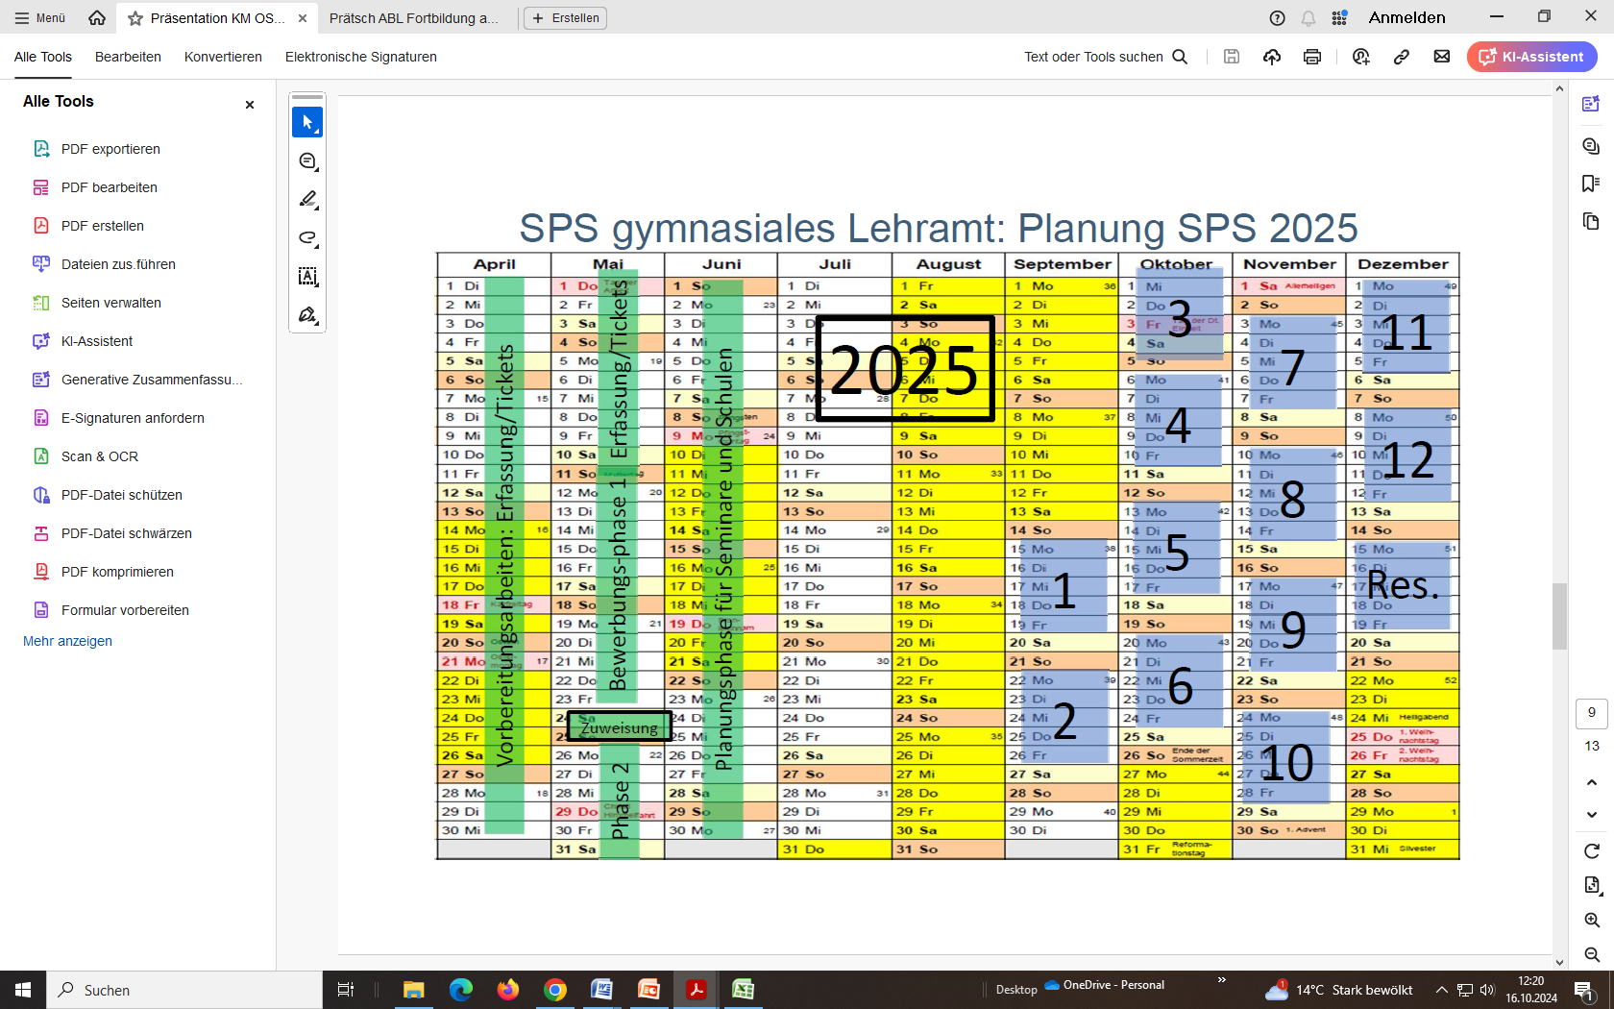
Die genaue Lage der Seminarveranstaltungen (Einführungstage) und der Beginn an den Schulen ist seminarspezifisch und kann u.U. bereits in der letzten Ferienwoche liegen.
18.12.2024
Notes:
Evtl. beginnt der schulische Teil eine Woche später = erst Mitte September – das SPS geht dann bis Mitte Dezember!

Slide 43
Schulpraxissemester - Ziele
Berufsfeldorientierung und –qualifikation: Verzahnung der wissenschaftlichen und schulpraktischen Ausbildung
Ganzheitliche Praxiserfahrung
Praxisorientierte Weiterführung der pädagogischen Seminare und fachdidaktischen Module
Überprüfung der Berufswahl
Vorentlastung des Referendariats
18.12.2024

Slide 44
Das Schulpraxissemester im Überblick
Praxisblock: 12 Wochen von September - Dezember
Schule: Hospitation (mind. 90 Std.) und (angeleiteter) eigener Unterricht (mind. 30 Std.), zusammen: mind. 120 Stunden
Staatl. Seminar:
Pädagogik (32 Std.) und
Fachdidaktik (2 x 16 Std.)
Beurteilung: bestanden/nicht bestanden
Vor- und Nachbereitung des SPS durch universitäre Veranstaltungen (in Bildungswissenschaften und Fachdidaktik)
18.12.2024

Slide 45
Schulpraxissemester:
Aufgaben der Praktikant*innen an der Schule
SPS-Handreichung (KM, aktuell 16.02.2022)
Mindestens halbtägige Anwesenheit an der Schule
Begleitung des Unterrichts insgesamt 120 Std., davon mindestens 30 Std. angeleiteter eigener Unterricht
Teilnahme an außerunterrichtlichen Veranstaltungen wie Schulfeiern, Sporttage, Landheimaufenthalte, Konferenzen, Elternabende usw.
regelmäßiger Austausch mit der Ausbildungslehrkraft (ABL), Erfüllung von Arbeitsaufträgen bzgl. U-Beobachtung, Reflexion usw.
Abstimmung aller Tätigkeiten an der Schule mit der ABL
Dokumentation (Portfolio) mit Abschlussbericht
www.lehrer.uni-karlsruhe.de/~za242/PS/RVO15_Handreichung.pdf
18.12.2024

Slide 46
Schulpraxissemester:
Aufgaben der Ausbildungslehrer*innen
SPS-Handreichung (16.02.2022)
Betreuung, Beratung und Organisation des SPS
(Terminplanung, Zuweisung von Klassen, Anleitung bei U-Tätigkeit, Einführung aktueller Methoden, Bewusstmachen der Lehrerrolle, Unterstützung bei Auswertung und Reflexion, kontinuierliche und abschließende Beratung, …)
Klärung eventueller Arbeitsaufträge seitens der Universität/Schools of Education
Zusammenarbeit mit der Schulleitung und dem Seminar (Kommunikation über Arbeits- und Beobachtungsaufträge, Kommunikation über den schriftlichen Beurteilungsvorschlag)
regelmäßige Ausbildungssitzungen mit den Praktikant*innen
Erstellung des abschließenden Beurteilungsvorschlages für die SL
18.12.2024

Slide 47
Schulpraxissemester:
Begleitung durch das Seminar
SPS-Handreichung (KM 16.02.2022)
regelmäßige Begleitveranstaltungen
(Fachdidaktik zweimal 16 Std., Pädagogik & Pädagogische Psychologie 32 Std. mit Informationen zu und Auswertung/Reflexion von Unterricht)
Übermittlung des Plans der Seminarveranstaltungen an die Schule
Zusammenarbeit mit den Ausbildungslehrkräften (Kommunikation über Arbeits- und Beobachtungsaufträge, Kommunikation über den schriftlichen Beurteilungsvorschlag)
18.12.2024

Slide 48
Schulpraxissemester:
Hinweise zur Beurteilung
Anlage 1, SPS-Handreichung (KM 16.02.2022)
Kriterien zur Beurteilung (didaktisch-methodische und personale Kompetenzen), gemäß RVO):
Fähigkeit zur Strukturierung, Methodenbewusstsein, Reflexionsfähigkeit, fachliches Interesse, Haltung und Auftreten, Sprache und Kommunikationsfähigkeit, Ausgeglichenheit und Belastbarkeit, Empathiefähigkeit und erzieherisches Wirken
sowie
schulübergreifende Verständigung der Ausbildungslehrkräfte über Standards bzgl. Ausbildung der und Anforderungen an die Praktikant*innen
18.12.2024

Slide 49
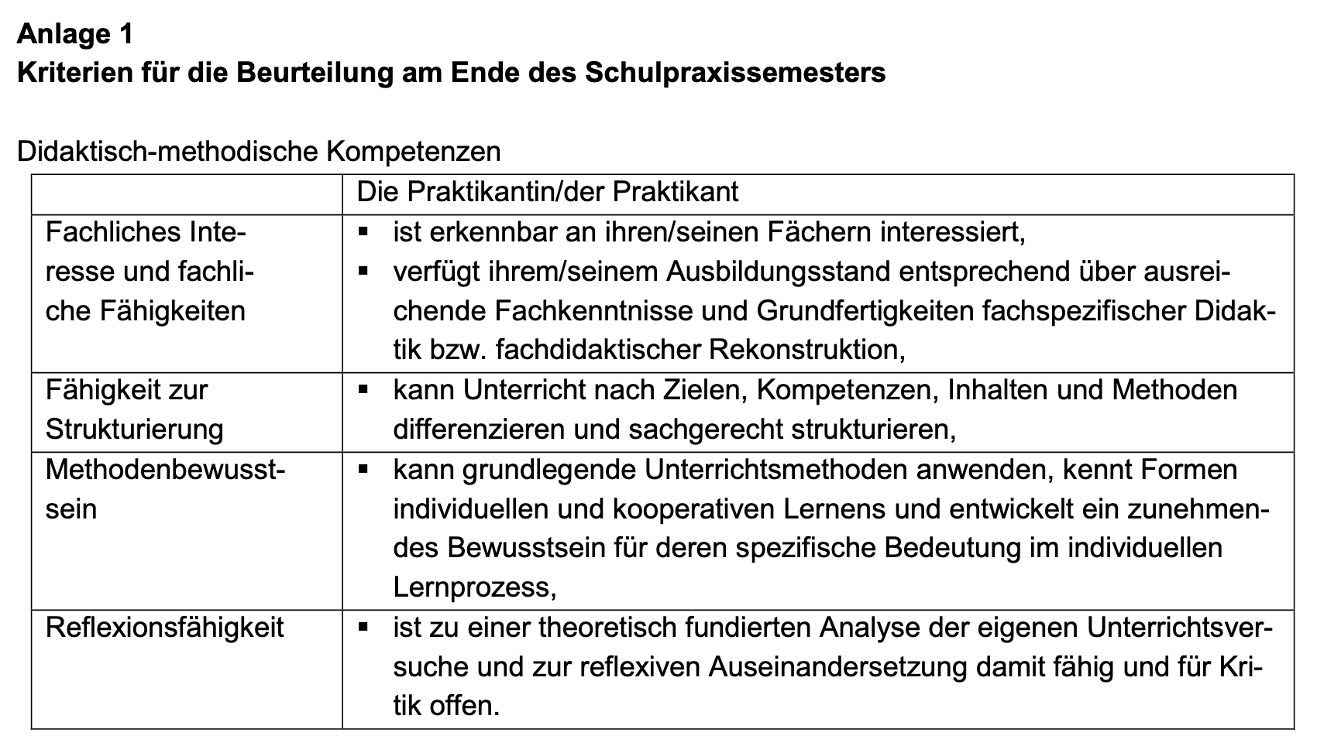
Beurteilung der Didaktisch-methodischen Kompetenzen
18.12.2024

Slide 50
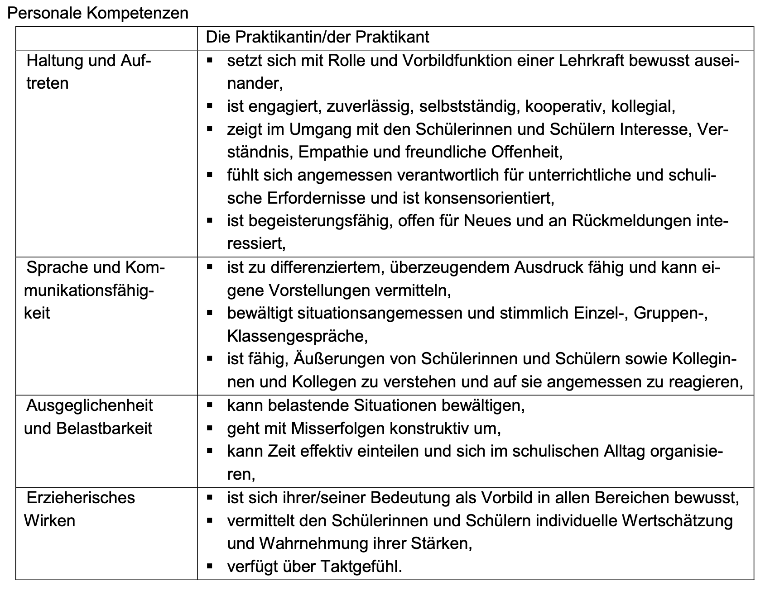
Beurteilung der Personalen Kompetenzen
18.12.2024

Slide 51
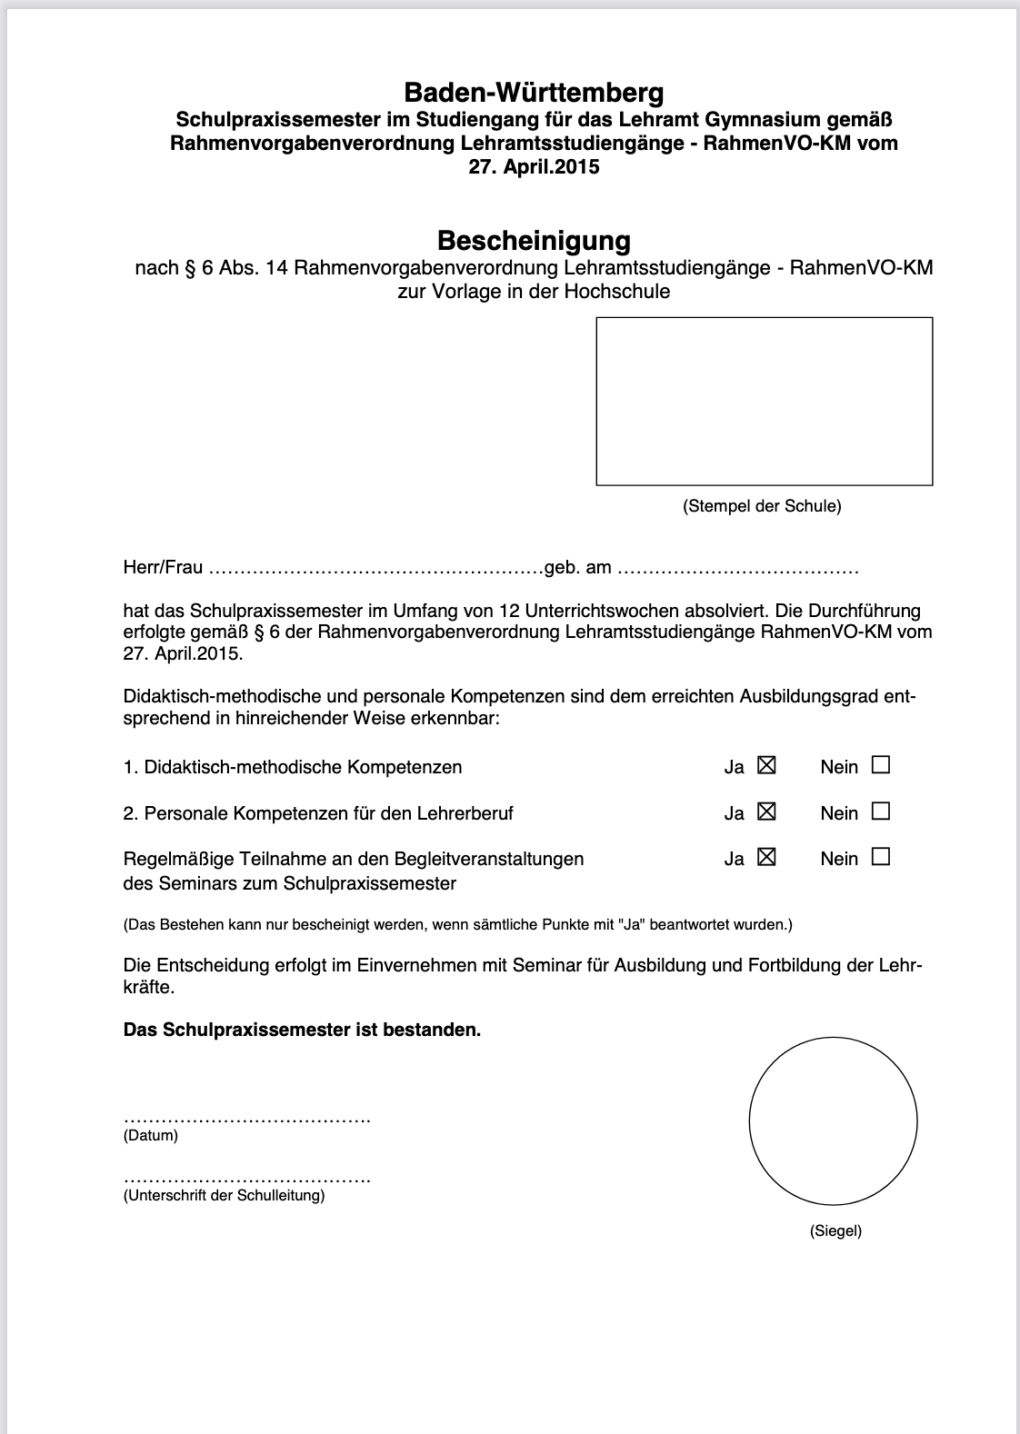
18.12.2024

Slide 52
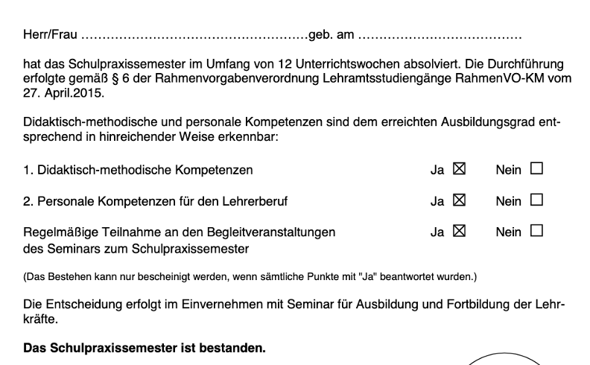
18.12.2024

Slide 53
Schulpraxissemester:
Hinweise zur verpflichtenden Teilnahme
Anlage 2, SPS-Handreichung (KM 16.02.2022)
Die Anwesenheit an der Schule und die Teilnahme an den Seminarveranstaltungen sind verpflichtend.
„Beurlaubungen sind nur in Ausnahmefällen möglich und müssen rechtzeitig (spätestens eine Woche vor dem Termin) bei der Schul- bzw. der Seminarleitung beantragt werden.“
„Bei Krankheit entschuldigen Sie sich bitte zunächst telefonisch, dann schriftlich bei der Schule bzw. dem Seminar. Ab einer Fehlzeit von drei Tagen ist eine ärztliche Arbeitsunfähigkeits-bescheinigung vorzulegen.“
Im Seminar ist die Anzahl möglicher Fehlzeiten auf den Umfang von höchstens zwei Seminarveranstaltungen (Halbtage) begrenzt.
18.12.2024

Slide 54
Schulpraxis im Ausland
Das Schulpraxissemester im Ausland (an einer deutschen oder europäischen Schule oder als Fremdsprachenassistenz über den Pädagogischen Austauschdienst) kann bereits in den zwei letzten Bachelorsemestern absolviert werden.
Maximal 8 Wochen Schulpraxis im Ausland können anerkannt werden. - Die abschließenden 4 Wochen müssen an einer Schule in B-W im Masterstudium absolviert und bestanden werden!
Die Seminarveranstaltungen (September bis Dezember) müssen vollständig besucht werden. In der Regel geschieht dies erst nach dem Auslandsaufenthalt, parallel zu den abschließenden 4 Wochen an der Schule in BW.
18.12.2024
55

Slide 55

Möglichkeit: Schulpraxissemester an einer BERUFLICHEN SCHULE –
Wie geht das? Was ist anders/gleich?
Wie geht das?
Bei Online-Anmeldung zum SPS: Berufliche Schulen auswählen
Was ist anders?
Sie besuchen eine berufliche Schule und ein berufliches Seminar (nach Bestimmungen der RVO)
Was ist gleich?
Volle Anerkennung des SPS - d.h. beide Vorbereitungsdienste (VD),
im beruflichen oder im gymnasialen Lehramt, sind möglich.

Slide 56
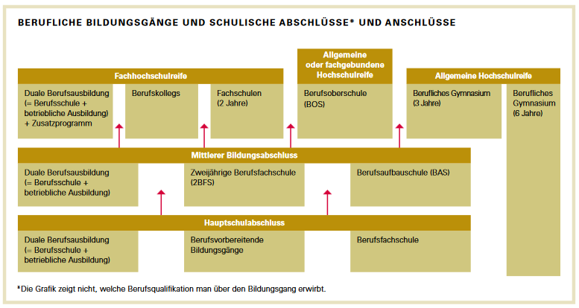
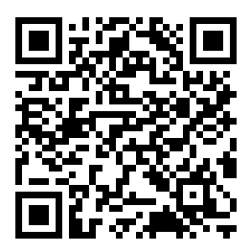
BERUFLICHE SCHULEN
Alle schulischen Abschlüsse
Nach jedem Abschluss ein Anschluss
Breit gefächertes Angebot
Weitere Infos unter:
https://bs-s.seminare-bw.de/,Lde/Startseite/Schulpraxissemester
Boris Plehn, Mail: boris.plehn@sembss.de
Seminar für Ausbildung und Fortbildung der Lehrkräfte Stuttgart (Berufliche Schulen)
Kronenstr. 25, 70174 Stuttgart, 0711 218051-30

Slide 57
SPS an einer BERUFLICHEN SCHULE
Vorzüge:
Vielfalt, Altersstruktur (Reife) der Schülerinnen und Schüler
Vielfalt des Schulsystems kennenlernen (alle Abschlüsse, von der Berufsfachschule bis zum Beruflichen Gymnasium)
offene, teamorientierte Kollegien
moderne schulische Ausstattung (digitale Medien, Arbeitsplatz)
gute Einstellungschancen und -bedingungen
Weitere Infos unter:
https://bs-s.seminare-bw.de/,Lde/Startseite/Schulpraxissemester
Boris Plehn, Mail: boris.plehn@sembss.de
Seminar für Ausbildung und Fortbildung der Lehrkräfte Stuttgart (Berufliche Schulen)
Kronenstr. 25, 70174 Stuttgart, 0711 218051-30

Slide 58
Ablauf
Begrüßung
Regulärer Master of Education
3. Erweiterungsmaster
Bewerbung und Zulassung
Vorziehen der Mastermodule im Bachelorstudium
6. Seminarbegleitete Praxisphasen in der Lehrerbildung
6.1 Das Schulpraxissemester im Kontext der Gymnasiallehrerprüfungsordnung (RVO 2015)
6.2 Der Vorbereitungsdienst für das höhere Lehramt an Gymnasien
18.12.2024

Slide 59
6.2 Der Vorbereitungsdienst
(„VD 18“, „Referendariat“) an den Staatlichen Seminaren für Ausbildung und Fortbildung der Lehrkräfte (Gymnasium)
KM-Informationen:
Termine und zeitlicher Rahmen
Gliederung des Referendariats
Ausbildung an der Schule
Ausbildung am Seminar
Prüfung: Teile und Termine
Weitere Informationen
18.12.2024

Slide 60
Informationen des Kultusministeriums und online-Anmeldung
https://www.lehrer-online-bw.de/,Lde/Startseite/vdonline/VD-Gymnasien
Voraussetzung für die Zulassung zum Vorbereitungsdienst ist in der Regel eine Erste Staatsprüfung oder ein lehramtsbezogener Bachelor- und Masterabschluss für das Lehramt an Gymnasien bzw. für das Lehramt für die Sekundarstufe II oder eine gleichartige und gleichwertige Prüfung mit einer nach der GymPO I zulässigen Fächerverbindung.
... bei Vorliegen einer Drei-Fächerverbindung kann auf Wunsch in allen Fächern ausgebildet werden (→ freiwilliges drittes Fach).
Der Vorbereitungsdienst dauert 18 Monate und erfolgt an einem Staatlichen Seminar für Ausbildung und Fortbildung der Lehrkräfte sowie an einer Ausbildungsschule. Die Seminarstandorte entnehmen Sie bitte dem Merkblatt für den Vorbereitungsdienst (Gymnasien) – Stand Oktober 2022
https://lehrer-online-bw.de/site/pbs-bw-km-root/get/documents_E219039470/KULTUS.Dachmandant/KULTUS/lehrer-online-bw/vorbereitungsdienst/pdf/vd-gym-merkblatt%202022.pdf
Details hinsichtlich der Zulassungsvoraussetzung zu den verschiedenen Vorbereitungsdiensten erhalten Sie unter Bewerbung und Zulassung.

Slide 61
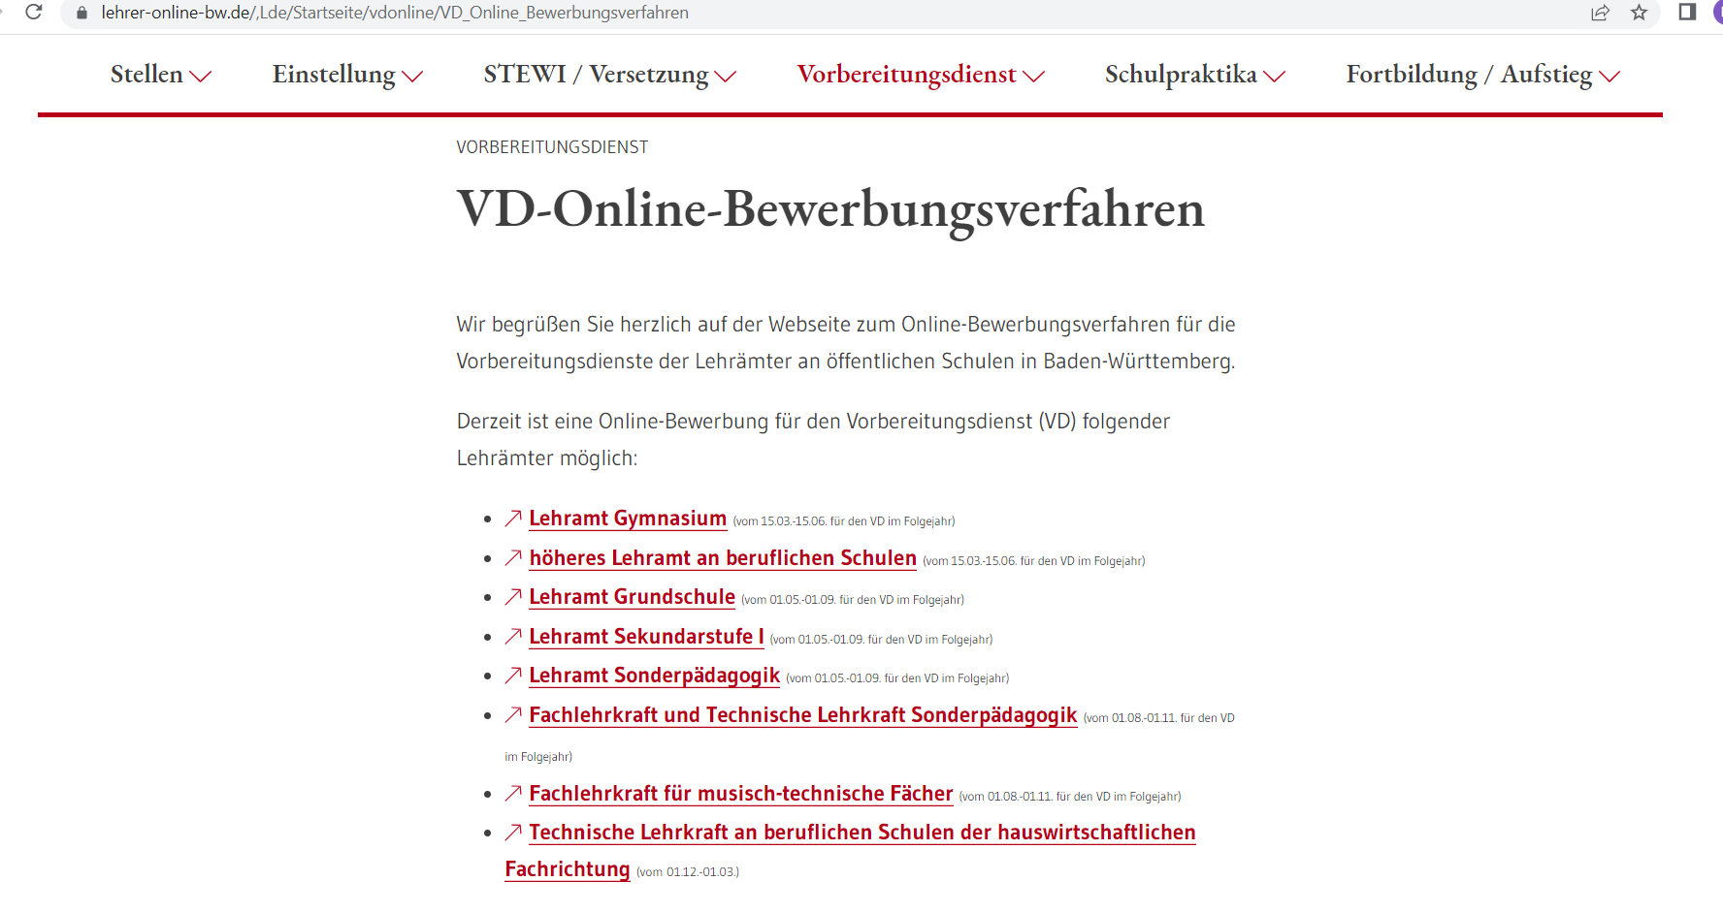
Informationen des Kultusministeriums und online-Anmeldung
https://www.lehrer-online-bw.de/,Lde/Startseite/vdonline/VD_Online_Bewerbungsverfahren

Slide 62
Informationen des Kultusministeriums und online-Anmeldung
https://www.lehrer-online-bw.de/,Lde/Startseite/vdonline/VD_Online_Bewerbungsverfahren
Lehramt Gymnasium – Bewerbungsschluss ist immer der 15. Juni 202x für den VD im Folgejahr (= ab Januar 202x+1)

Slide 63
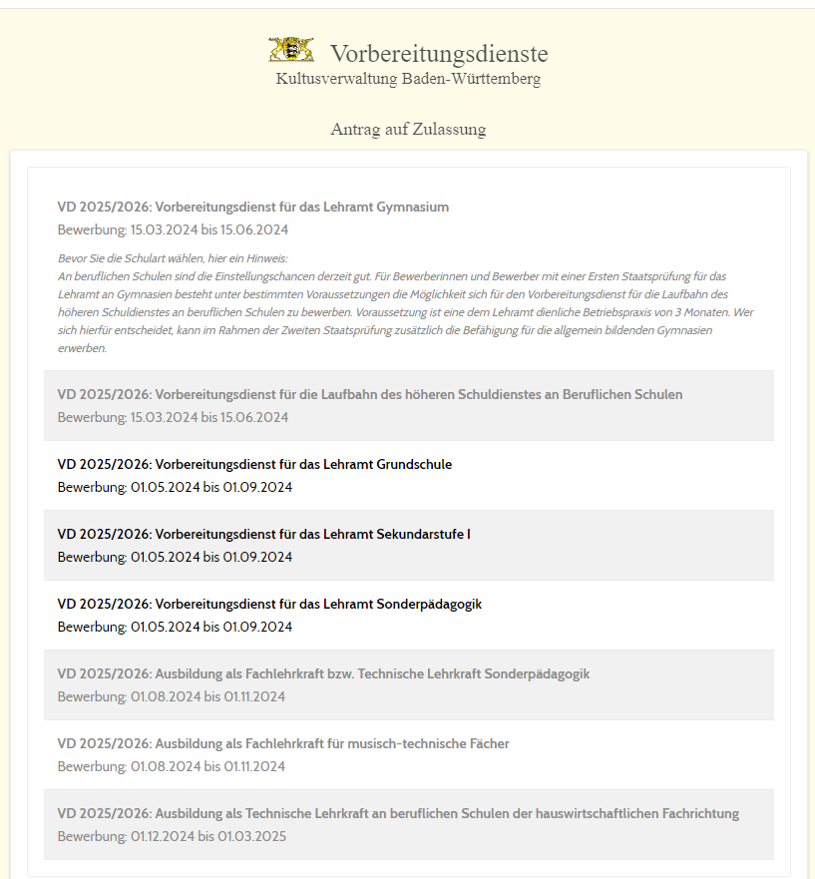
Online-Bewerbung → https://vd-kv.landbw.de/VD2E/bewerbung-auswahl.xhtml
18.12.2024

Slide 64
Gliederung des Referendariats
ab VD 2024/25
Januar:
Vorkurs
am Seminar
Sommerferien
November: Schul- und Seminar-zuweisung
1. Halbjahr
2./ 3. Halbjahr
1. Ausbildungsabschnitt:
Ausbildung am Seminar:
SBR, FD, PädPsy
Ausbildung an der Schule:
Hospitation 4-5 Std./Wo
begleiteter Unterricht
(mind. 60 Std.)
2. Ausbildungsabschnitt:
Seminar: FD/PP bis Nov.
Schule:
selbstständiger Unterricht (11 – 13 Std. pro Woche)
Lehrproben/Unterrichtspraxis, Beurteilung der Schulleitung
18.12.2024
KM Layer

Slide 65
Ausbildung durch das Seminar
Beratung
A
U
S
B
I
L
D
E
R
*IN
R
E
F
E
R
E
N
D
A
R
*INNEN
Besuche im 1. Ausbildungsabschnitt
in den Fächern in der Regel 2 x
Schriftliche Rückmeldung über Stärken/Schwächen + vereinbarte Ziele
Besuche im 2. Ausbildungsabschnitt
in jedem Fach insgesamt 1 x
Ausbildungsgespräch mit dem/der Tutor/in
18.12.2024
KM Layer

Slide 66
Ausbildung durch das Seminar
(Seminarveranstaltungen)
Schulrecht, Beamtenrecht, schulbezogenes Jugend- und Elternrecht
40 Stunden
Pädagogik und
Pädagogische Psychologie
102 Stunden
Fachdidaktik (pro Fach)
102 Stunden
Zusatzangebote:
Bilinguale Ausbildung (E), Theaterpädagogik, Rhetorik, Sprechtraining, sprachsensibler Unterricht, IMP, einwöchiges Praktikum (z.B. an GMS)
18.12.2024

Slide 67
Ausbildung an der Schule
regelt und verantwortet die Ausbildung an der Schule
Schulleiter*in
Rückmeldung
Unterrichtsbesuche
Rückmeldungen
zum Leistungsstand
Dienstliche Beurteilung
Bestellung
Ausbilder*in
Fachlehrer*in
Unterrichtsbesuche
Tutor*in
Mentor*in
(1-2)
Referendar*in
Fachlehrer*in
Betreuung
Kontakt
Beratung
Ausbilder*in
Fachlehrer*in
koordiniert die Ausbildung
vermittelt Kontakte
18.12.2024

Slide 68
Prüfungsteile – Prüfungszeiträume
Mündliche Prüfung Schulrecht
Juli/Sept.
Unterrichtspraxis 1: Oberstufe
Dezember-April
Fach 1
Unterrichtspraxis 2: US / MS
Dezember-April
Kolloquium Fachdidaktik 1
Mai
Ausbilder*in = Prüfer*in
1 (+1) Fremdprüfung
Unterrichtspraxis 1: Oberstufe
Dezember-April
Fach 2
Unterrichtspraxis 2: US / MS
Dezember-April
Kolloquium Fachdidaktik 2
Mai
Kolloquium Pädagogik und Pädagogische Psychologie
Mai
18.12.2024

Slide 69
Dienstliche Beurteilung durch die Schulleiter*innen
Beurteilungskriterien:
Fachliche Kompetenzen
Didaktisch-methodische Kompetenzen
Qualität und Erfolg des Unterrichts
Erzieherisches Wirken und Lehrerpersönlichkeit
Verhalten im Dienst
18.12.2024

Slide 70
Gewichtung der Prüfungsteile im Vorbereitungsdienst/Referendariat
Prüfungsteil VD 18 |  | Anteil
Schul- und Beamtenrecht |  | 1/13
4 x Unterrichtspraxis | je 1,5/13 | 6/13
2 x Kolloquium Fachdidaktik | je 1/13 | 2/13
Kolloquium Pädagogik/PädPsy |  | 1/13
Beurteilung Schulleitung |  | 3/13
Gewichtung der Prüfungsergebnisse:
BaMa : VD18 = 1 : 1
18.12.2024

Slide 71
Informationen des Kultusministeriums zum VD 18 Lehramt Gymnasium
Bewerbung und Zulassung:
Notwendige Unterlagen für eine Bewerbung für den Vorbereitungsdienst
(z.B.: Zulassungsantrag, Lebenslauf, Personalbogen, Abiturzeugnis, Zeugnis über Staatsexamen oder Master-Abschluss, polizeiliches Führungszeugnis, ärztliches Zeugnis, Nachweis Erste-Hilfe-Ausbildung, Staatsangehörigkeitsnachweis, …
im Fach Sport: Nachweis Vereinspraktikum und Rettungsschwimmerabzeichen)
https://lehrer-online-bw.de/,Lde/2360925
VD in Teilzeit: Wer ist berechtigt?
Angehende Lehrkräfte, die ein Kind unter 18 Jahren und/oder eine nach ärztlichem Gutachten pflegebedürftige Angehörige oder einen pflegebedürftigen Angehörigen tatsächlich betreuen oder pflegen. → https://lehrer-online-bw.de/,Lde/5171878
VD als Gasthörer*in:
Voraussetzungen: Alle Studienleistungen (VL, Seminare, Exkursionen, Praktika...), die eine Präsenz erfordern, müssen vor Beginn des Vorbereitungsdienstes erbracht worden sein. Der Nachweis über den Abschluss des Lehramtsstudiums (Masterzeugnis) muss bis spätestens 31.03. beim zuständigen Regierungspräsidium vorgelegt werden.
Keine Freistellung für Uni-Veranstaltungen – Ausnahme Uni-Prüfungen.
https://lehrer-online-bw.de/,Lde/Startseite/vdonline/Vorbereitungsdienst+im+Gasthoererstatus

Slide 72
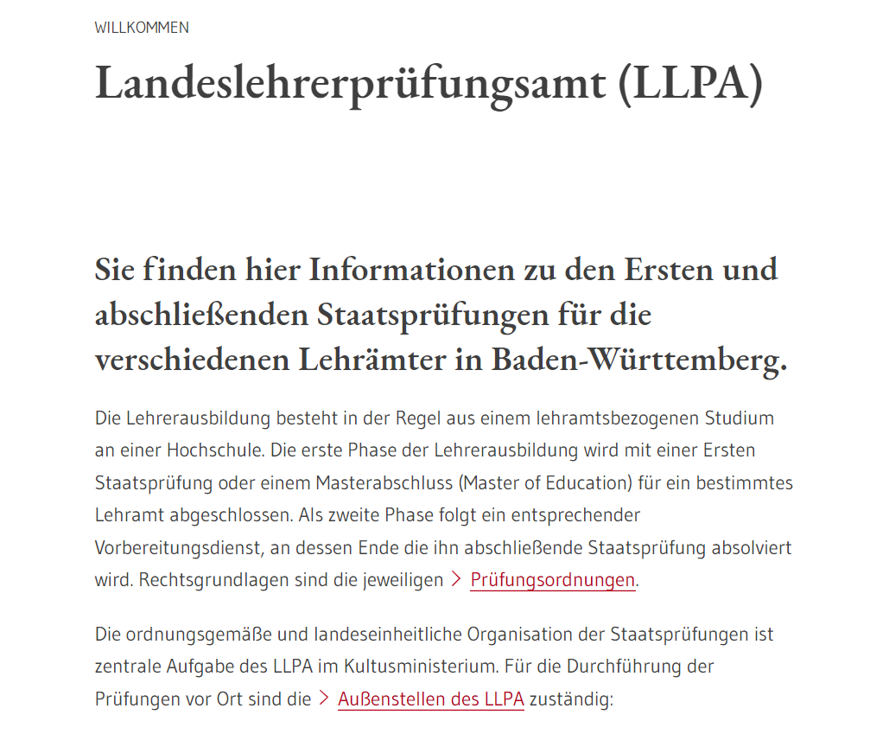
Informationen des Landeslehrerprüfungsamtes
http://www.llpa-bw.de/,Lde/Startseite
LLPA-Außenstellen: Stuttgart, Tübingen, Freiburg, Karlsruhe
18.12.2024

Slide 73
Einstellungschancen https://km-bw.de/,Lde/startseite/schule/Berufsziel+Lehrerin+und+Lehrer
„Berufsziel Lehrerin/Lehrer - künftige Einstellungs-chancen für den öffentlichen Schuldienst in Ba-Wü“
Im Lehramt Gymnasium hängen die Einstellungschancen stark von der Einstellungsregion und von der Fächerkombination ab, werden aber generell gut und teilweise sehr gut sein.
Einstellungschancen (allgemeinbildendes Gymnasium) → s. nächste Folie
Nach wie vor sind Sonderpädagog*innen und Lehrkräfte für berufliche Schulen gesucht – dort sind die Einstellungschancen gut bis sehr gut.
Außerdem auch Einstellungsangebote von Gemeinschaftsschulen, beruflichen Gymnasien, Berufsschulen und Grundschulen.
verlässliche Prognose wegen unklarer Rahmenbedingungen schwierig
18.12.2024

Slide 74
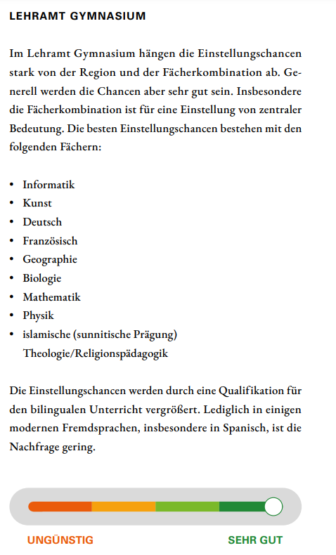

Einstellungschancen
Weitere Informationen dazu unter (Stand 07/24):
https://km.baden-wuerttemberg.de/de/schule/beruf-der-lehrkraft/berufsziel-lehrerin-und-lehrer

Slide 75
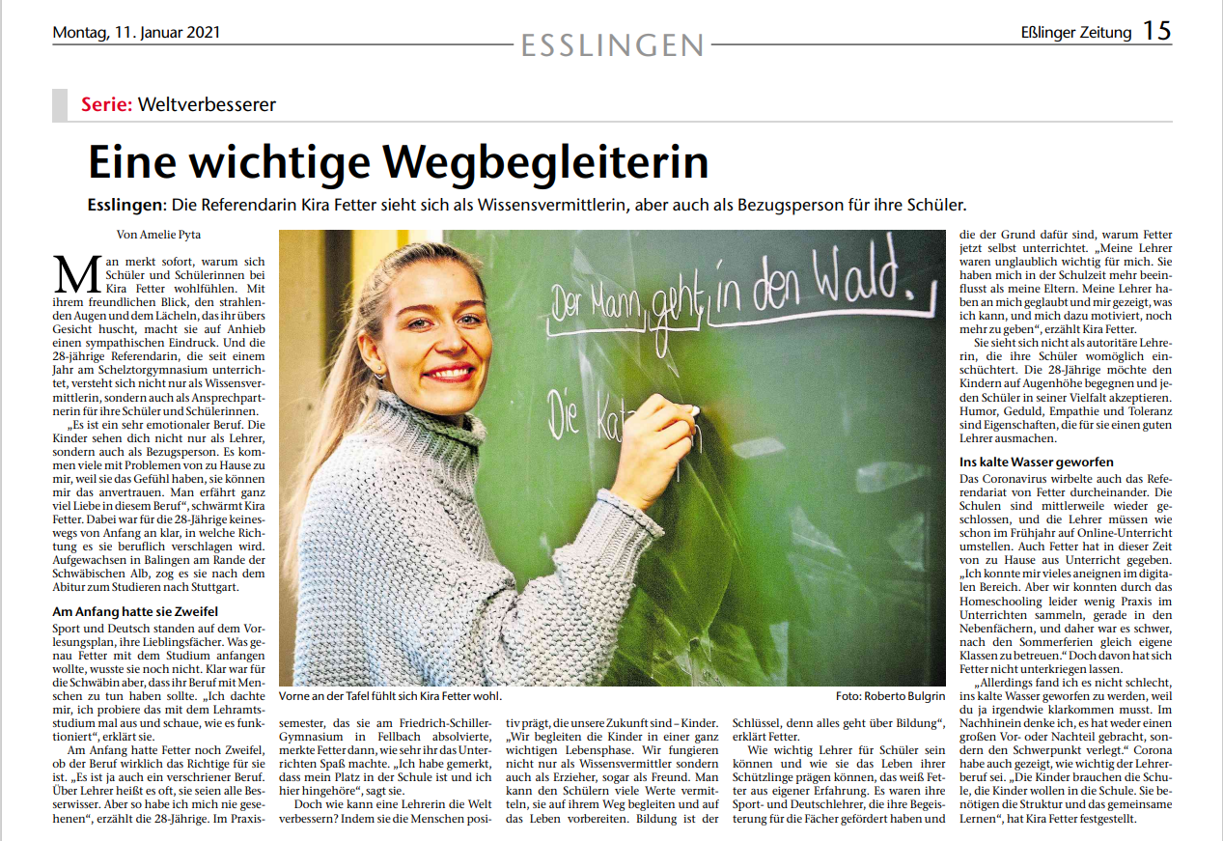
Bericht einer Referendarin
18.12.2024

Slide 76

Vielen Dank für Ihre Aufmerksamkeit!

